Slide 1

Stratificazione per rischio a priori
NODULO >8mm «ACTION NODULE»
Quale il ruolo della PET?

Slide 2
La parola ai Medici Nucleari
Dr.ssa Cossalter – Dr Bertoli

Slide 3
Il nodulo polmonare: valutazione PET/TC
E.Cossalter – M. Bertoli
A. O. Spedali Civili di Brescia
U. O. Medicina Nucleare ed Imaging Molecolare
Direttore Prof. R. Giubbini
Chiari,11 Maggio 2013

Slide 4
PET/TC nel nodulo singolo polmonare
metodica morfo-funzionale
misura l'attività metabolica di una lesione
    ANALISI VISIVA
    ANALISI SEMIQUANTITATIVA
        Standardized Uptake Value (SUV patologico > 2.5)‏
metodica non invasiva, sempre più importante in oncologia
    diagnosi
    stadiazione e ristadiazione
    pianificazione del trattamento
    valutazione efficacia terapia
radiofarmaci
¹⁸F-Fluoro-desossiglucosio: metabolismo glucidico, ¹¹C-Colina: sintesi di membrana, ¹¹C-Metionina: sintesi proteica, ¹⁸F-Fluorotimidina: replicazione DNA, ¹⁸F-Fluoro-DOPA: metabolismo amine, ⁶⁸Ga-DOTATOC: recettori

Slide 5
Indicazioni nelle patologie polmonari
INDICATA
Valutazione metabolica di nodulo polmonare singolo di dimensioni > 7 mm
Stadiazione linfonodale e mediastinica di malattia e ricerca di metastasi a distanza
Valutazione del trattamento
Ricerca di residuo di malattia
Sospetto di recidiva
NON INDICATA
Lesioni nodulari di dimensioni < 7 mm
Istotipi poco avidi di glucosio
Per porre diagnosi differenziale tra processi infiammatori-infettivi e neoplastici
Ricerca di metastasi cerebrali
Controindicazione assoluta:
GRAVIDANZA

Slide 6
LINEE GUIDA REGIONE LOMBARDIA
Diagnosi: caratterizzazione metabolica di lesioni > 8 mm | A
Diagnosi: biopsia PET guidata | PA
Stadiazione | A*
Valutazione precoce della risposta | NA
Valutazione della risposta al termine del trattamento | A*
Follow-up (pz asintomatico) | NA
Sospetta recidiva sulla base delle indagini radiologiche convenzionali | A
Definizione del piano di trattamento RT | A
* paziente candidabile alla chirurgia o al trattamento neoadiuvante; limitato a NSCLC, ad esclusione del BAC
A appropriata
PA potenzialmente appropriata
NA non appropriata

Slide 7
Esperienza del nostro centro
300 pz valutati per nodulo polmonare singolo
210 pz con patologica fissazione di ¹⁸F-FDG
90 pz non captante ¹⁸F-FDG
41/90 con follow-up o diagnosi istologica
11 FALSI NEGATIVI
  dimensioni da 5 a 15 mm
  istotipi: BAC, adenoca, adamantinoma, carcinoide, squamocellulare
VPN 73%

Slide 8
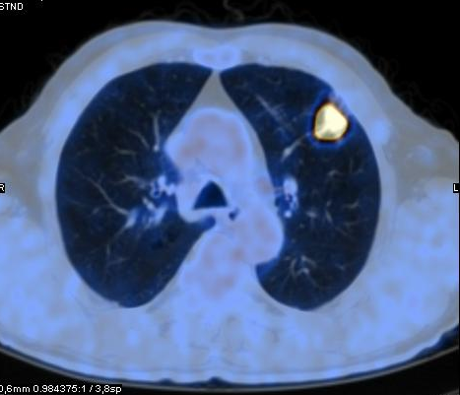
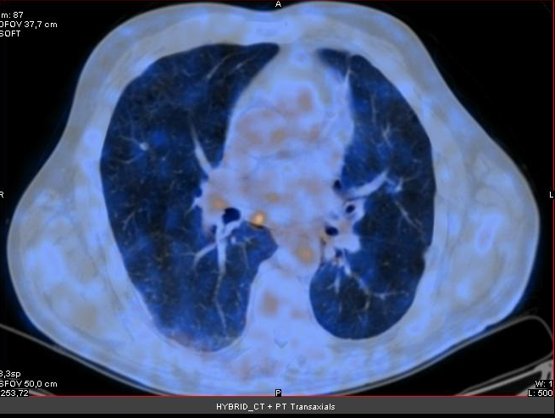
VALUTAZIONE METABOLICA DEL NPS
FALSI NEGATIVI
1) Dimensioni della lesione
-risoluzione spaziale: 3-6 mm
-effetto di volume parziale per lesioni < potere di risoluzione
G.Bastarrika Am.J Respir Critc Care Med 2005; 171:1378-83
-artefatti da movimento respiratorio
SUV max 7.2
Dimensioni | Percentuale
> 10 mm | 95%
5-8 mm | 69%
SUV max 0.65

Slide 9
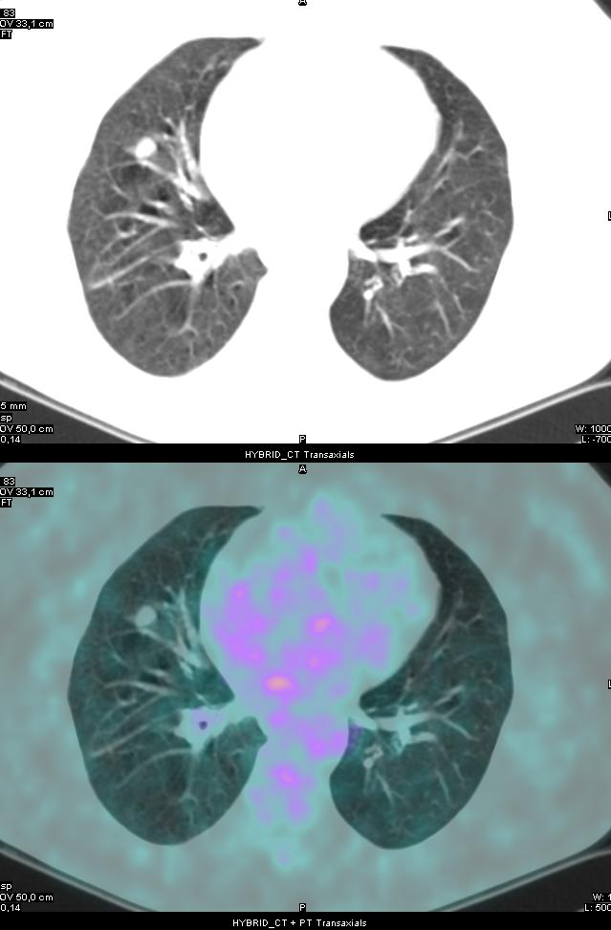
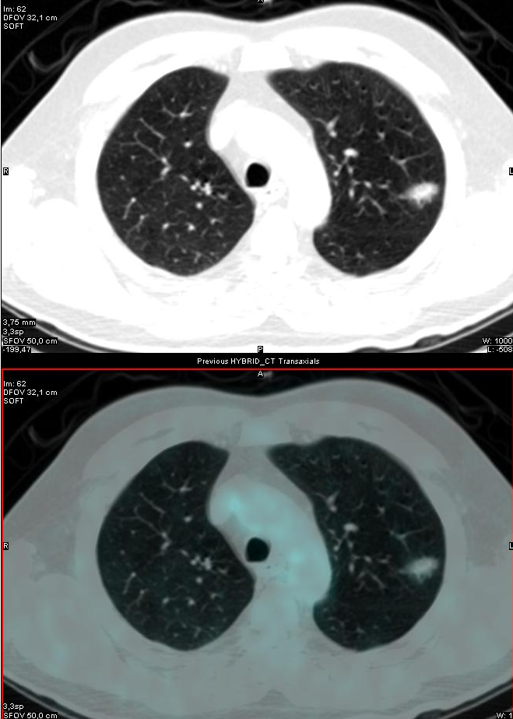
2) Tipo istologico
NSCLC NET
Ca a cellule larghe SCLC
Ca squamocellulare LCNEC
Adenoca carcinoide atipico
Ca bronchioloalveolare carcinoide tipico
FDG uptake
3) Glicemia > 150 mg/dL
AMARTOCONDROMA (SUV max 0.9)
Ex BAC (SUV max 1.3)‏

Slide 10
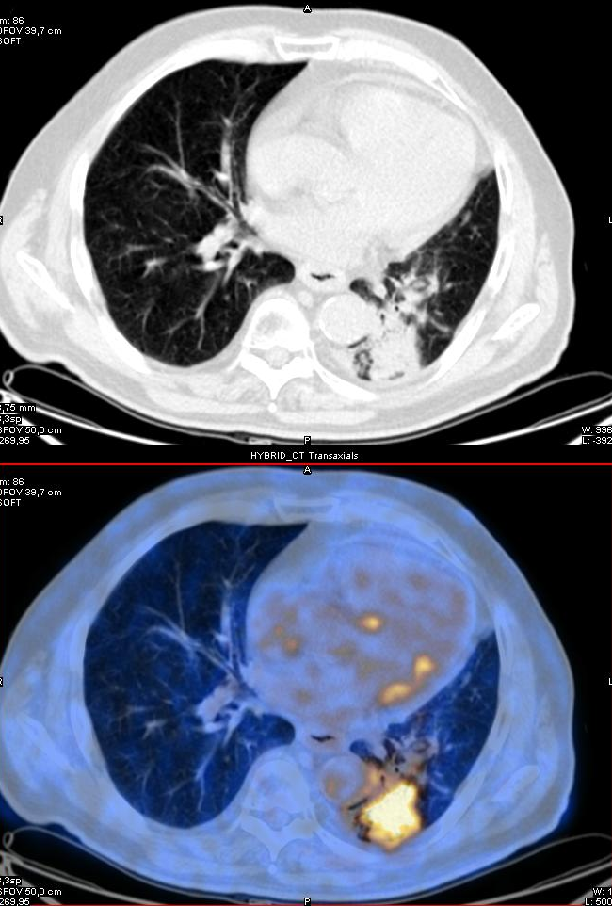
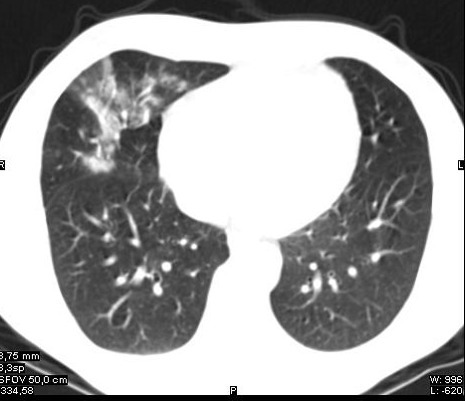
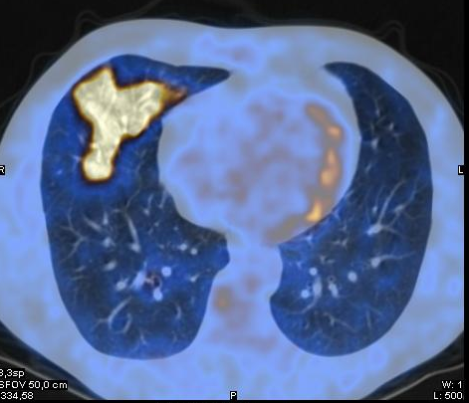
FALSI POSITIVI
  - processi flogistici acuti e granulomatosi
  - ascessi
  - esiti post-chirurgici
  - esiti post-radioterapici
ESITI POSTATTINICI
POLMONITE DEL LOBO MEDIO

Slide 11
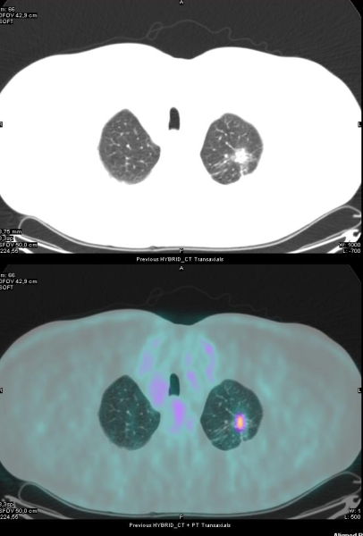
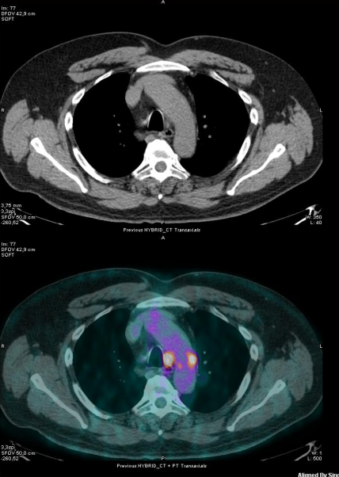
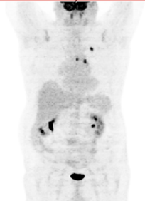
Stadiazione linfonodale e mediastinica

Slide 12
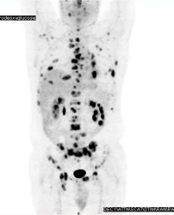
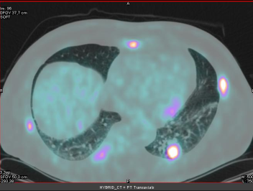
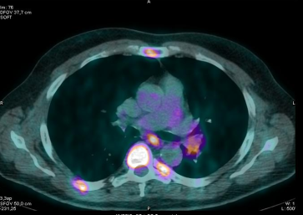
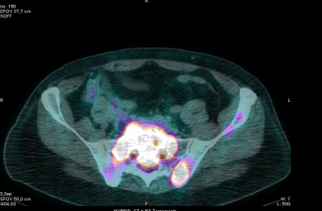
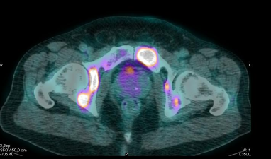
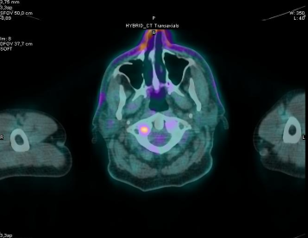
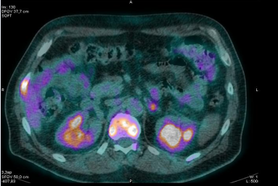
Stadiazione:
ricerca di metastasi

Slide 13
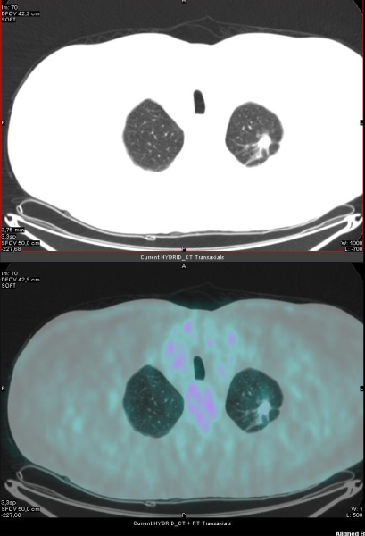
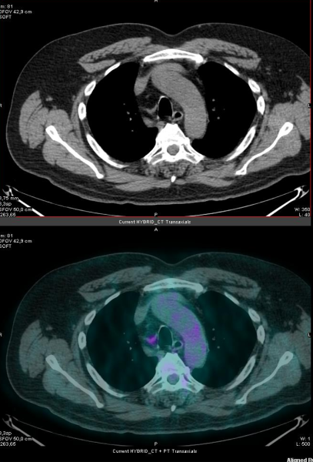
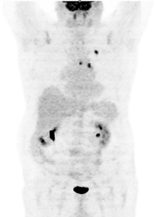
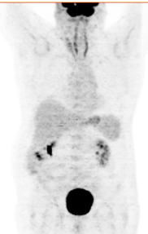
Valutazione della risposta terapeutica

Slide 14
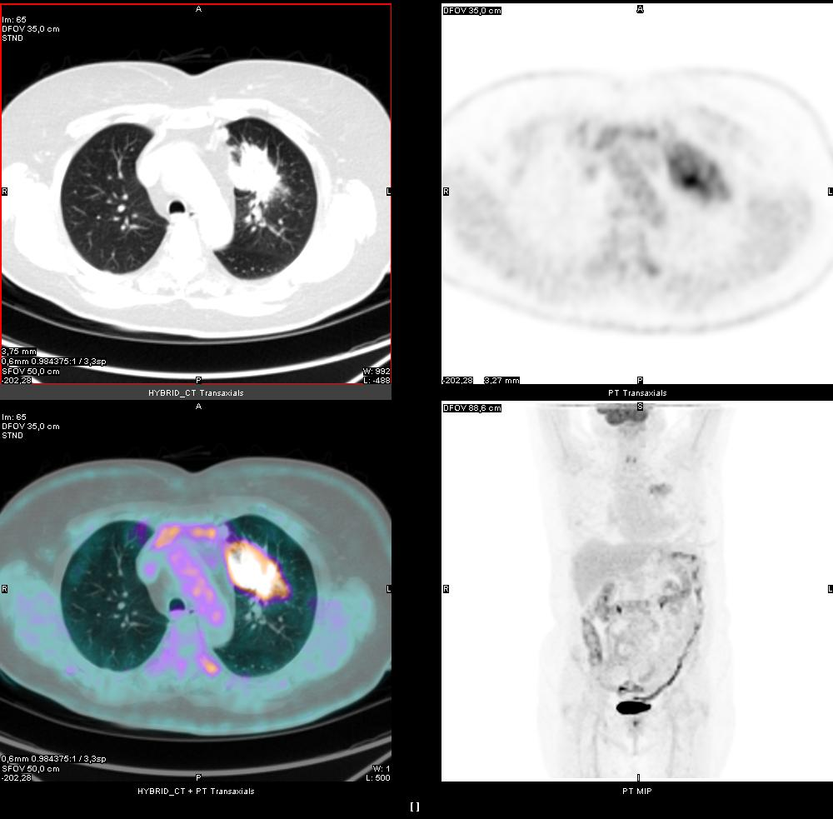
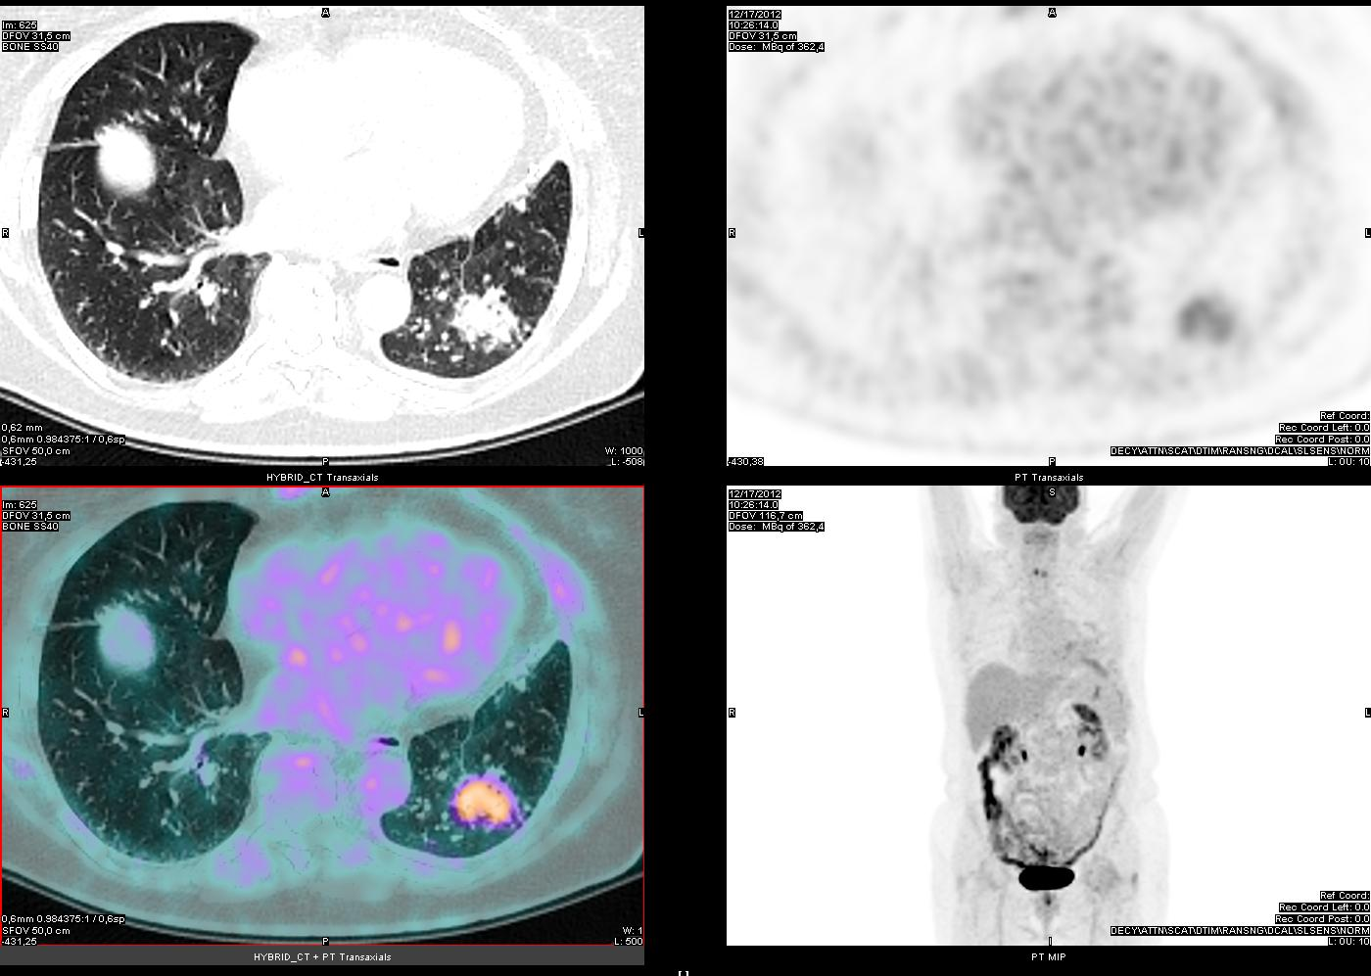
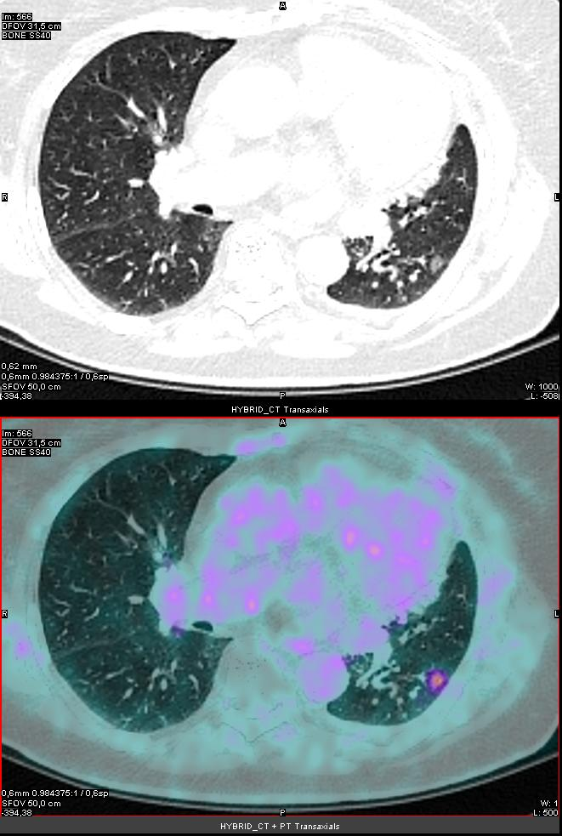
Ristadiazione

Slide 15
PET/TC nel nodulo singolo polmonare
Diagnosi differenziale
Stadiazione
Whole body screening
Follow-up dei noduli PET/TC negativi con TC

Slide 16


BOLLINO VERDE... ...NUOVO MODELLO
Dott. Tondini (Fisiopat respiratoria – M. Mellini Chiari) Tel: 030. Dott. ssa Piazzalunga (Radiologia – M. Mellini Chiari) Tel: 0364.369420 D.ssa Cossalter – Dott. Bertoli (M. Nucleare – S. Civili BS) Tel: 030. 3518179

Slide 17
TAKE HOME MESSAGES:
1
Nodulo polmonare è lesione circondata da parenchima polmonare con  compreso fra 0,5 e 3 cm. Le cause “maligne” di SPN più frequenti sono i tumori polmonari, le metastasi polmonari rappresentano “solo” il 25% dei casi. Le cause più comuni di SPN benigno sono infez. granulomatose e gli amartomi.
2
PET-FDG è un esame indicato per effettuare: diagnosi, stadiazione e ristadiazione, pianificazione del trattamento, valutazione risposta alla terapia.
3
La Tc torace è l’esame diagnostico di riferimento nella valutazione e nel follow-up del SPN. “Caratterizza” il SPN analizzando : dimensioni, forma, calcificazioni, margini, densità, accrescimento.

